Slide 1
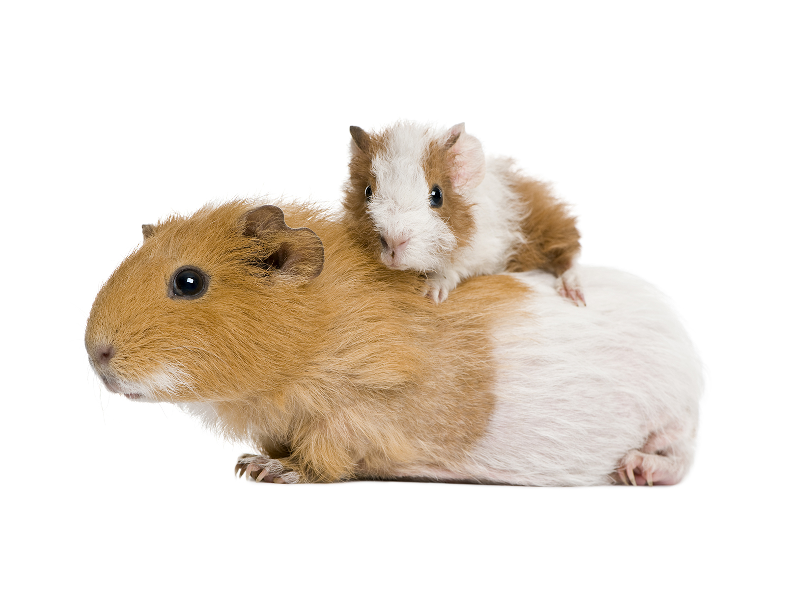
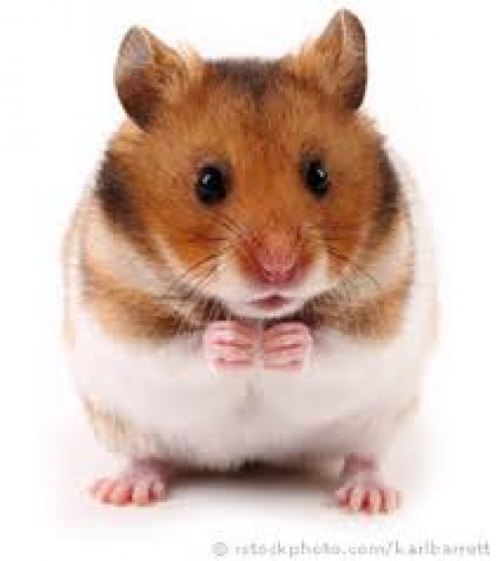
Hamster & Cavia

Slide 2
Inhoudsopgave
Cavia en Hamster
Gebit
Voerbehoefte en voerhoeveelheid
Veel voorkomende ingrediënten voeding cavia
Foerageergedrag cavia
Spijsvertering
Opvallende zaken

Slide 3
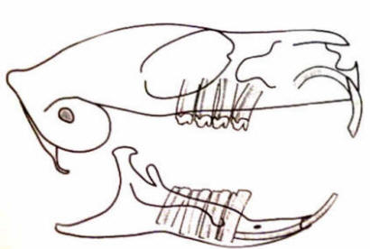
Gebit Cavia
4 snijtanden en 16 kiezen
Groeien het hele leven door
Groeit 6-8 cm per jaar
Goed afsijten
Notes:
Het heeft 4 snijtanden en 16 kiezen welke gedurende het hele leven doorgroeien. Wanneer groei en slijtage niet in evenwicht zijn zullen problemen ontstaan. Er zullen haken op de kiezen ontstaan welke een brug over de tong zal vormen, dit bemoeilijkt het eten en de cavia zal stoppen met eten. De snijtanden groeien wel 6-8 cm per jaar. Het is dus heel belangrijk dat de tanden goed op elkaar afslijten. De cavia knaagt om zijn snijtanden kort, scherp en beitelvormig te houden.

Slide 4
Voerbehoefte & Voerhoeveelheid
Cavia
Een cavia moet per dag 30 tot 50 mg vitamine C opnemen varieer met de groente fruit.
Hamster
een eiwitrijke voeding ma 15 tot 18% eiwit het beste voer dat je kan geven is mixvoer omdat hamsters vrijwel geen bix eten. Als je geen eiwitrijk voer hebt kan je die ook bijvoeren met meelwormen.

Slide 5
Veel voorkomende ingrediënten voeding cavia
-Vitamine C – kunnen ze zelf niet aanmaken dus is het belangrijk dat het in het voer zit, of zelf groentes geeft
-Granen – eten cavia’s veel in het wild
-Zaden – zelfde als granen
- Groentes – er zitten groentes in maar het is belangrijk dat je zelf ook groentes geeft aan je cavia (komkommer, andijvie , sla, peterselie, witlof)

Slide 6
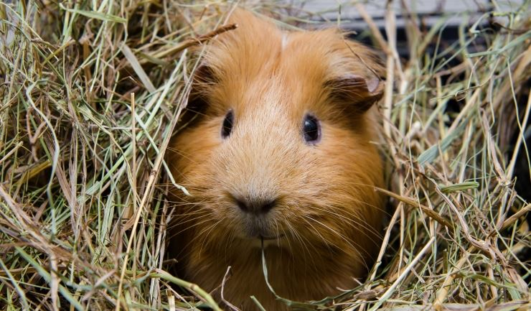
Foerageergedrag cavia
Ochtend en avondschemering – in de ochtend en avondschemering gaan in het wild op zoek naar voedsel en gaan ze eten.
-gras, bladeren, zaden, bloemen – dit eten cavia’s in het wild.

Slide 7
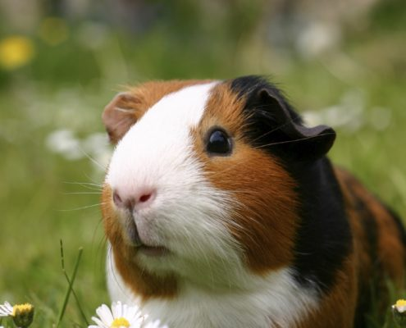
Spijsvertering
Gebit: maalt het voer
Keelholte: Passeert het eten
Slokdarm: Met knijpende bewegingen naar de maag
Maag: Verteerd voedsel en produceert maagsap
Lever: gal produceren
Alvleesklier: zorgt voor verteringssappen
Dunne darm: voedingstoffen uit het voedsel halen
Blinde darm: extra bacterie
Dikke darm: word zout en vocht uit het voedsel gehaalt
Anus: produceert het afval naar buiten
Notes:
Spijsvertering CAVIA Gebit: De cavia maalt het voedsel stuk met zijn tanden. Keelholte: Door de keel holte passeert het eten en gaat naar de slokdarm. Slokdarm: Brengt het voedsel naar de maag, met knijpende bewegingen. Maag: De maag van de cavia is relatief groot 5 a 10 cm groot, De maag produceert maagsap, wat het voedsel verteert. Lever: De lever produceert gal, gal komt via de galblaas in de darmen. Gal veranderd de vetten in het voedsel in kleinere eenheden waardoor er voor enzymen een grote oppervlak bestaat en de vertering sneller kan verlopen. Alvleesklier: Zorgt voor verteringssappen Dunne darm: bevinden zich veel bloedvaatjes die voedingstoffen uit het voedsel halen. De dunne darm bij een cavia is 1.5m lang. Blindedarm: Het geeft extra bacterie maar heeft geen functie. De blinde darm is bij een cavia 15cm lang. Dikke darm: word het zout en vocht uit het voedsel gehaald. De dikke darm is 1m lang van de cavia. Anus: Produceert afval naar buiten wat ook wel poep word genoemd.

Slide 8
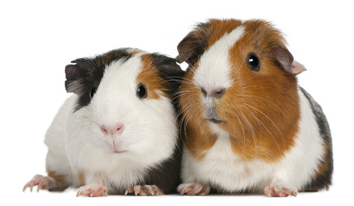
Opvallende zaken
Vitamine c
Blinde darm heeft geen extra functie
De vertering vind plaats in het laatste stukje van het maagdarmstelsel

Slide 9
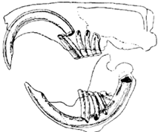
Gebit Hamster
Geen hoektanden
Snijtanden hebben geen wortels
Notes:
Deze dieren bezitten dus geen hoektanden. De snijtanden hebben geen wortels, daarom groeien ze ook als maar door en aan de voorkant hebben ze een emaille-laag (glazuur). Doordat de tanden tijdens het eten (knagen) over elkaar heen bewegen, slijten ze. In het wild heeft een hamstertje alle mogelijkheid om zijn tanden te slijten maar in gevangenschap is hij afhankelijk van zijn baasje en dus moeten we onze huisvriend ten regelmatig iets te knagen aanbieden

Slide 10
Voerbehoefte & Voerhoeveelheid
een eiwitrijke voeding ma 15 tot 18% eiwit het beste voer dat je kan geven is mixvoer omdat hamsters vrijwel geen bix eten. Als je geen eiwitrijk voer hebt kan je die ook bijvoeren met meelwormen.
niet al te veel voor Syrische hamster een hele eetlepel en voor dwerghamsters een halve eetlepel als de hamster niet alles opeet haal het dan weg.

Slide 11
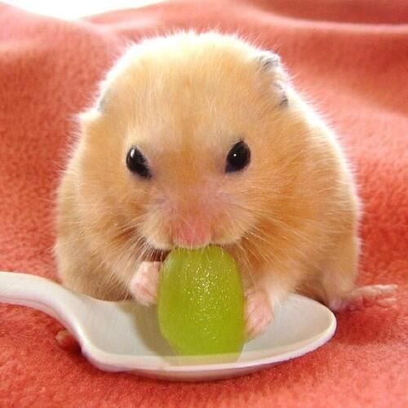
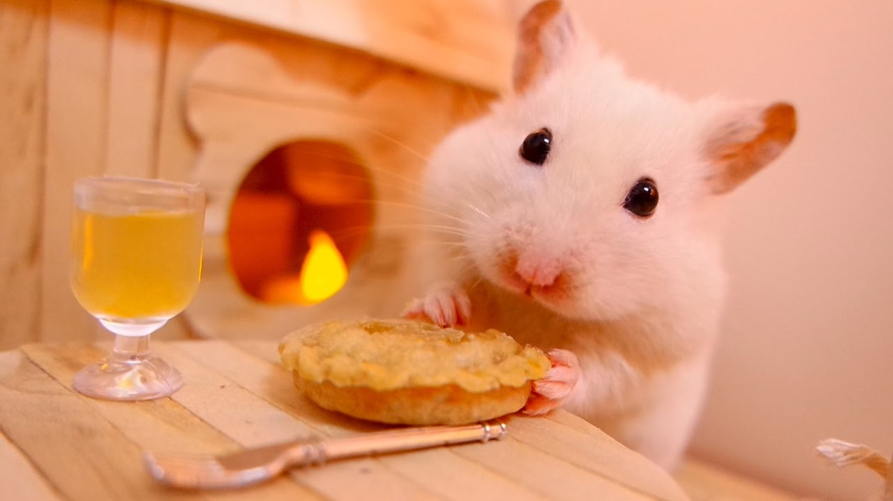
Veel voorkomende ingrediënten voeding hamster
Granen
-mineralen
-zaden
-plantaardige bijproducten

Slide 12
Foerageergedrag hamster
Nachts en in de vroege ochtend – het zijn nachtdieren dus ze gaan snachts en in de vroege ochtend opzoek naar voedsel
Hamsteren – hamsters slaan het voedsel op in hun wangzakken voor in de winterslaap
-plantaardig voedsel en dierlijk voedsel– in het wild eten hamsters vaak plantaardig voedsel, maar ze eten ook wel dierlijk voedsel zoals slakken, regenwormen en kikkers

Slide 13
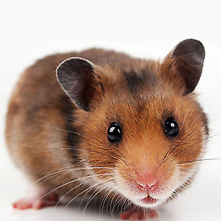
Spijsvertering
Gebit: maalt het voer
Keelholte: Passeert het eten
Slokdarm: Met knijpende bewegingen naar de maag
Maag: bestaat uit 2 kamers Voormaag en Hoofdmaag. Het voedsel word verteerd
Dunne darm: voedingstoffen uit het voedsel halen
Dikke darm: word zout en vocht uit het voedsel gehaalt
Anus: produceert het afval naar buiten
Notes:
DE SLOKDARM VAN EEN DWERGHAMSTER Vanuit de mond komt het voedsel in de keel en vervolgens in de slokdarm. Dit is een lange dunne buis die tussen de keel en de maag ligt. Via de slokdarm wordt het voedsel getransporteerd naar de maag. ______________________________________ DE MAAG VAN EEN DWERGHAMSTER De maag van de hamster bestaat uit twee ‘kamers’. De voormaag (Voormagen maken deel uit van een meervoudig magensysteem zoals diverse diersoorten dit bezitten) en de hoofd- of kliermaag. In de voormaag wordt het voedsel voor verteerd en daarna in de andere maag volledig verteerd. ______________________________________ DE DARMEN VAN EEN DWERGHAMSTER Na de vertering in de maag is het voedsel vloeibaar geworden en gaat het naar de darmen toe. Dit lange kronkelende orgaan vult het grootste gedeelte van de buikholte (lat. Abdomen). Hamsters hebben een lange darm, omdat zij planteneters zijn. Planten hebben een harde celwand met veel cellulose en zijn moeilijk te verteren. De darm is net als de maag middels het peritoneum opgehangen dit heet ook wel de darmscheil. De wand van de darm bestaat uit vier lagen: Als we verder kijken zien we dat de darm uit twee delen bestaat, nl: De dunne darm en de dikke darm. De taak van de dunne darm is het verder verkleinen van het voedsel. Hier vindt het resorberen (opnemen) van het voedsel plaats, de verkleinde voedseldeeltjes worden door de darmwand opgenomen en aan het bloed afgegeven.

Slide 14
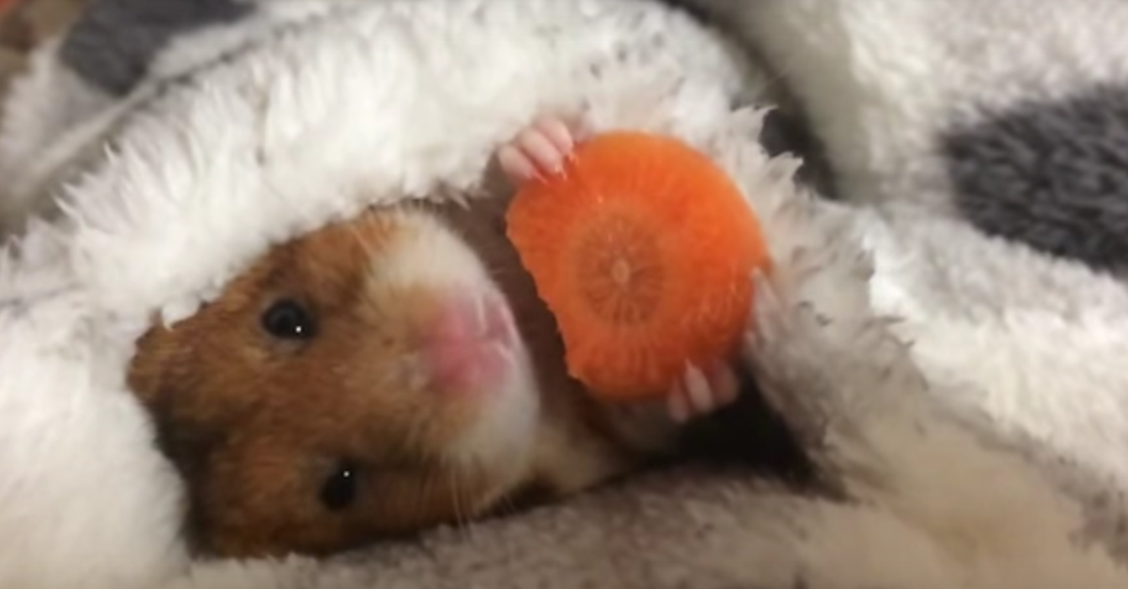
Opvallende zaken
Lange darmen
De wand van de darm bestaat uit 4 lagen
2 kamers Voormaag en hoofdmaag

Slide 15
Vragen

